Slide 1
Ev Otomasyon Sistemi
EREN ÖZDEMİR
MESUT MUHAMMET ŞAHİN
İSMAİL SÜNBÜL
EROL USLU

Slide 2
Ev Otomasyonu
Gündelik hayatta ev içerisinde yapılan birtakım işlerin, sensörler ve anahtarlamalar yardımıyla artık insan müdahelesi gerektirmeden otomatik olarak yerine getirilmesini sağlayan sistemlerdir.
Akıllı evler, yaşayan bir organizmaya dönüşmüş binalardır. Bu ortamlar otomasyon sistemleri ve sensörleri ile tepkiye karşılık veren sistemler barındırır.

Slide 3
Akıllı Binalarda Kullanılan Sistemler
Çevre Düzenleyici Sistemler: Isıtma,soğutma,havalandırma,sulama vb sağlamak.
Yangın ve Kaçış: Yangın durumlarında yangın sistemini devreye sokmak ve kaçış yollarını hazırlamak.
Güvenlik ve Koruma: Yabancıları aldatmak,korkutmak ve güvenliği haberdar etmek.
Işıklandırma Elektrik Sistemleri: Tüm elektriksel sistemlerin optimum kullanımını sağlamak.

Slide 4
Avantajları
Güvenlik sağlar.
Konfor sağlar.
Zaman ve enerji tasarrufu sağlar.
Fiziksel veya zihinsel rahatsızlık yaşayan insanların hayatını kolaylaştırır.
Sorumlulukları azaltır.

Slide 5
Dezavantajları
Uzaktan erişimle sisteme dâhil olunma ihtimali, ev kontrolü kaybedilebilir.
İnsanı tembelliğe itip daha monoton bir hayat yaşamasına sebep olabilir.
Sistemin kontrolünde oluşabilecek aksaklıklar(sensör hataları) beklenmedik sonuçlar doğurabilir.

Slide 6
Proje İçeriği
KULLANICI KAYIT SİSTEMİ
EV KONTROL SİSTEMİ

Slide 7
Kullanıcı Kayıt Sistemi Nedir ?
Ev otomasyonu sistemini kullanmaya başlayacak olan kullanıcının genel bilgileri ve kontrol etmek istediği parametreler kayıt altına alınır.

Slide 8
Ev Kontrol Sistemi Nedir ?
Sisteme dahil olan kullanıcıların istekleri doğrultusunda ev sistemleri üzerinde değişiklikler yapabilmesidir.

Slide 9
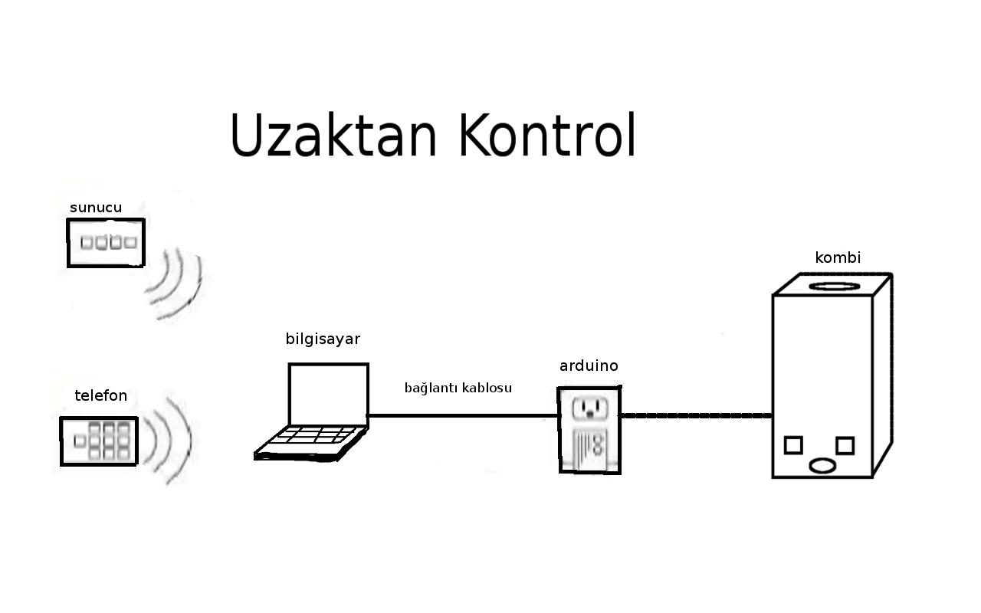
Sistem Şeması

Slide 10
TEŞEKKÜRLER

